Slide 1
Алгоритмические основы мультимедийных технологий
Лекция 2
Рябинин Константин Валентинович
e-mail: icosaeder@ya.ru
jabber: icosaeder@jabber.ru
Пермь, 2011

Slide 2
Построение геометрии
<номер> / 15
Атрибуты вершин
Координаты
void glVertex3f(GLfloat x, GLfloat y, GLfloat z)
Координаты нормали
void glNormal3f(GLfloat nx, GLfloat ny, GLfloat nz)
Координаты текстуры
void glTexCoord2f(GLfloat u, GLfloat v)
Цвет
void glColor3ub(GLubyte r, GLubyte g, CLubyte b)
. . .

Slide 3
Построение геометрии
<номер> / 15
Вывод множества вершин
glBegin(GL_QUADS);
glColor3ub(255, 0, 0);
glVertex2d(-0.5, -0.5);
glColor3ub(0, 255, 0);
glVertex2d(0.5, -0.5);
glColor3ub(0, 0, 255);
glVertex2d(0.5, 0.5);
glColor3ub(255, 255, 0);
glVertex2d(-0.5, 0.5);
glEnd();

Slide 4
Построение геометрии
<номер> / 15
Типы цепочек вершин
GL_POINTS – вывод вершин точками
GL_LINES – соединение каждой следующей пары вершин линией
GL_TRIANGLES – соединение каждой тройки вершин в треугольник
GL_QUADS – соединение каждой четвёрки вершин в четырёхугольник
GL_POLYGON – соединение всей вершин в многоугольник
. . .

Slide 5
Построение геометрии
<номер> / 15
Способы отображения многоугольников
Закрашенные полигоны
glPolygonMode(GL_FRONT_AND_BACK, GL_FILL);
Проволочный каркас
glPolygonMode(GL_FRONT_AND_BACK, GL_LINE);
Точки вершин
glPolygonMode(GL_FRONT_AND_BACK, GL_POINT);

Slide 6
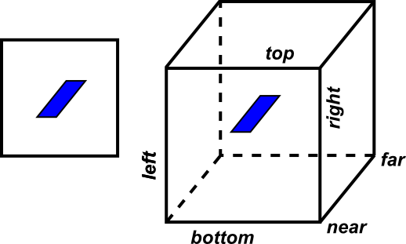
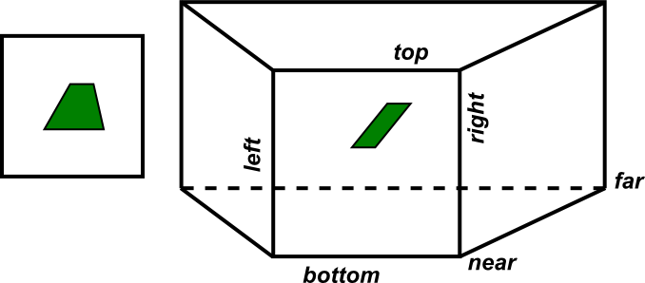
Проекции
<номер> / 15
Заданием параметров проекции определяется видимая область пространства
Параллельная проекция
Перспективная проекция
glOrtho(GLdouble left,
GLdouble right,
GLdouble bottom,
GLdouble top,
GLdouble near,
GLdouble far)
glFrustum(GLdouble left,
GLdouble right,
GLdouble bottom,
GLdouble top,
GLdouble near,
GLdouble far)

Slide 7
Проекции
<номер> / 15
Заданием параметров проекции определяется видимая область пространства
Параллельная проекция
Перспективная проекция
gluOrtho2D(GLdouble left,
GLdouble right,
GLdouble bottom,
GLdouble top)
~
glOrtho(left, right, bottom, top, -1, 1)
gluPerspective(GLdouble fov,
GLdouble aspect,
GLdouble near,
GLdouble far)
~
h = tan((fov / 2) / 180 * M_PI) * near
w = h * aspect
glFrustum(-w, w, -h, h, near, far)

Slide 8
Камера
<номер> / 15
Камера – это псевдообъект в трёхмерном пространстве, характеризующий положение наблюдателя
Далеко не во всех системах камера в явном виде имеет место
Человеку удобно работать с камерой, поэтому в системах, не предполагающих её наличия, она вводится в качестве метафоры
В OpenGL камера отсутствует, вместо неё – унифицированный механизм матричных преобразований (MODELVIEW)
Функция-обёртка, моделирующая камеру:
gluLookAt(GLdouble eyeX, GLdouble eyeY, GLdouble eyeZ,
GLdouble centerX, GLdouble centerY, GLdouble centerZ,
GLdouble upX, GLdouble upY, GLdouble upZ)

Slide 9
Буфер глубины
<номер> / 15
Буфер глубины (zBuffer) – это структура данных для сохранения глубины каждой точки изображения
Чаще всего представлен двумерным массивом
В современных системах реализуется аппаратно
zBuffer характеризуется разрядностью своих ячеек
Каждая новая точка отрисовывается на экране и записывается в ячейку буфера только тогда, когда уже записанное значение больше текущего (обратная ситуация носит название wBuffer)
Если значения оказались равными (с учётом принятой погрешности) – ситуация «борьбы»,
необходима арбитражная стратегия
Так как расчёт цвета точки – наиболее трудоёмкий процесс, рекомендуется, чтобы объекты были отсортированы по удалённости
Сортировка по удалённости необходима, если объекты используют alpha-смешивание

Slide 10
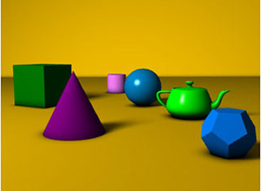
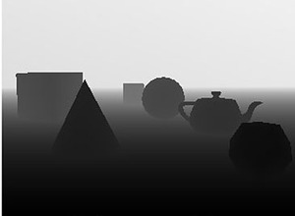
Буфер глубины
<номер> / 15
Трёхмерная сцена
Представление в z-буфере
Дамп z-буфера может быть использован в постобработке изображения – он предоставляет данные о фактической глубине сцены в каждой точке

Slide 11
Буфер цвета
<номер> / 15
Буфер цвета – это структура данных для сохранения цвета каждой точки изображения
Представлен двумерным массивом
Фактически представляет собой визуализацию сцены (результат рендеринга)
Точка сохраняется в буфере цвета только если она прошла тест видимости и только тогда, когда полностью вычислен её цвет

Slide 12
Организация интерактивности
<номер> / 15
Наиболее естественный способ – использование событийно-ориентированных систем
Имитацию событийной ориентированности предоставляет GULT при помощи регистрации функций обратного вызова на нажатие клавиши (glutKeyboardFunc), перемещение мыши (glutMotionFunc) и клик мыши (glutMouseFunc)
При отсутствии событийно-ориентированных средств следует осуществлять последовательный опрос устройств ввода

Slide 13

Анимация
<номер> / 15
Анимация – это вдыхание жизни в сцену :)
Анимация – это последовательное отображение
(конструктивно) кадров с различным содержанием
Программно-аппаратная поддержка анимации: механизм двойной буферизации
Строго говоря, любое свойство объекта
может быть анимировано
Важное требование к анимации:
сохранение межкадрового соответствия
(frame-to-frame coherence)

Slide 14
Скорость анимации
<номер> / 15
Анимация по таймеру:
Идея: запуск некоторого таймера (должен поддерживаться системой), который в наперёд заданные моменты времени вызывает функцию обновления состояния
Способ имеет право на существование лишь в исключительных случаях
Таймер лучше использовать как триггер анимации, а не как её «драйвер»
Непрерывная анимация:
Идея: обновление состояния происходит с максимально возможной скоростью, а величина изменения вычисляется на основе желаемой и фактической скорости

Slide 15
Организация интерактивности
<номер> / 15
Алгоритм последовательного опроса устройств, обеспечивающий независимость от производительности
const int MAX_SKIP = 1, SKIP_TICKS = 25, TIME_PRECISION_FACTOR = 0;
const float TIME_FACTOR = 1000;
int controlLoops = 0, loops = 0;
int long long nextTick, startTime, endTime;
float delta = 1;
int deltaIsValid = 0;
nextTick = startTime = currentTime();
while (shouldContinue())
{
controlLoops = 0;
while (currentTime() > nextTick && controlLoops < MAX_SKIP)
{
obtainInformationFromControlDevices();
nextTick += SKIP_TICKS;
++controlLoops;
}
changeScane(delta, deltaIsValid);
renderScene();
if (loops++ > TIME_PRECISION_FACTOR)
{
deltaIsValid = 1;
endTime = currentTime();
delta = (endTime - startTime) / (loops * TIME_FACTOR);
startTime = endTime;
loops = 0;
}
}

